Slide 1









UBND QUẬN DƯƠNG KINH
TRƯỜNG TIỂU HỌC ANH DŨNG
TOÁN
Bài 26: Đơn vị đo độ dài (tiết 2)

Slide 2
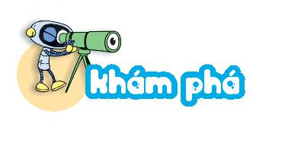
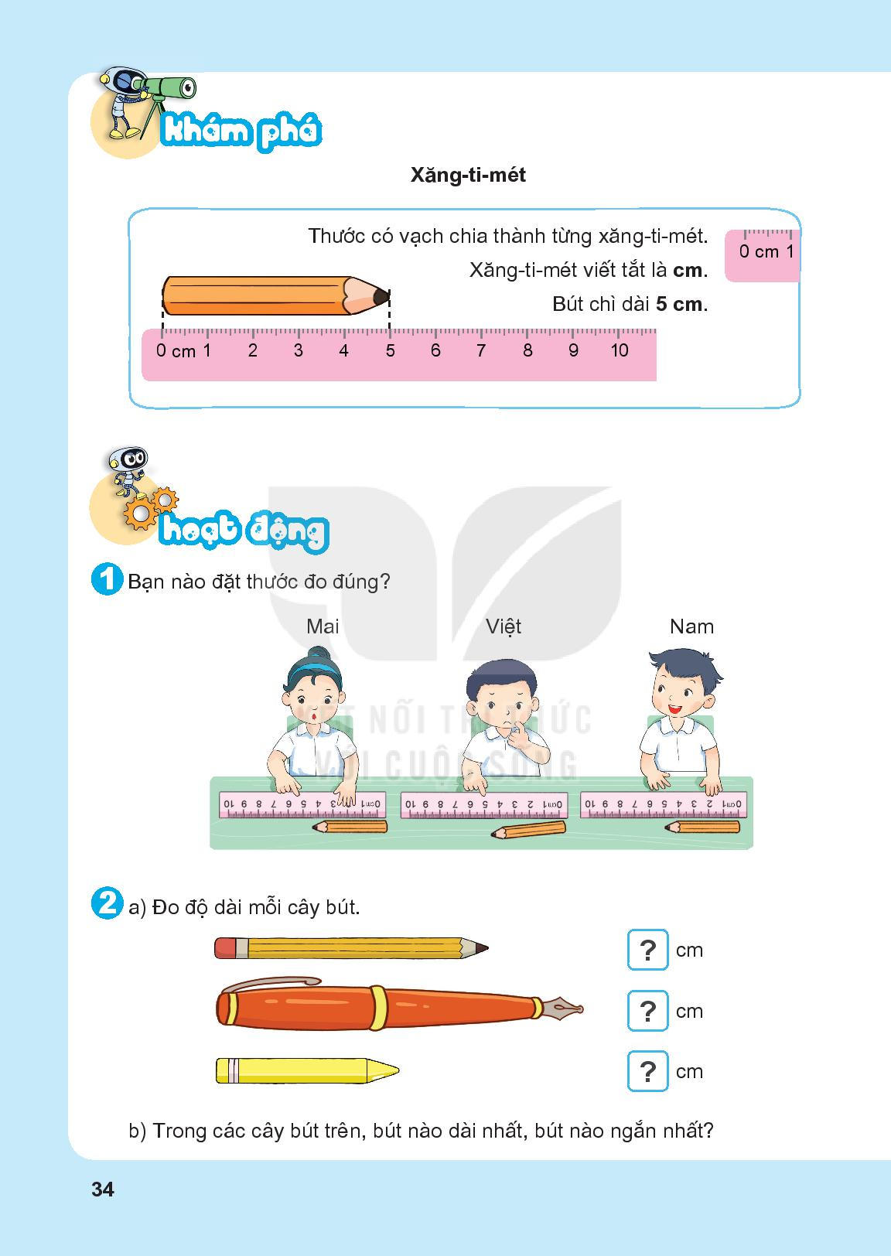

Slide 3
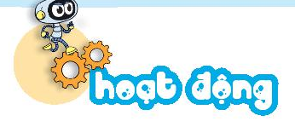



Slide 4

6
8
4

Slide 5
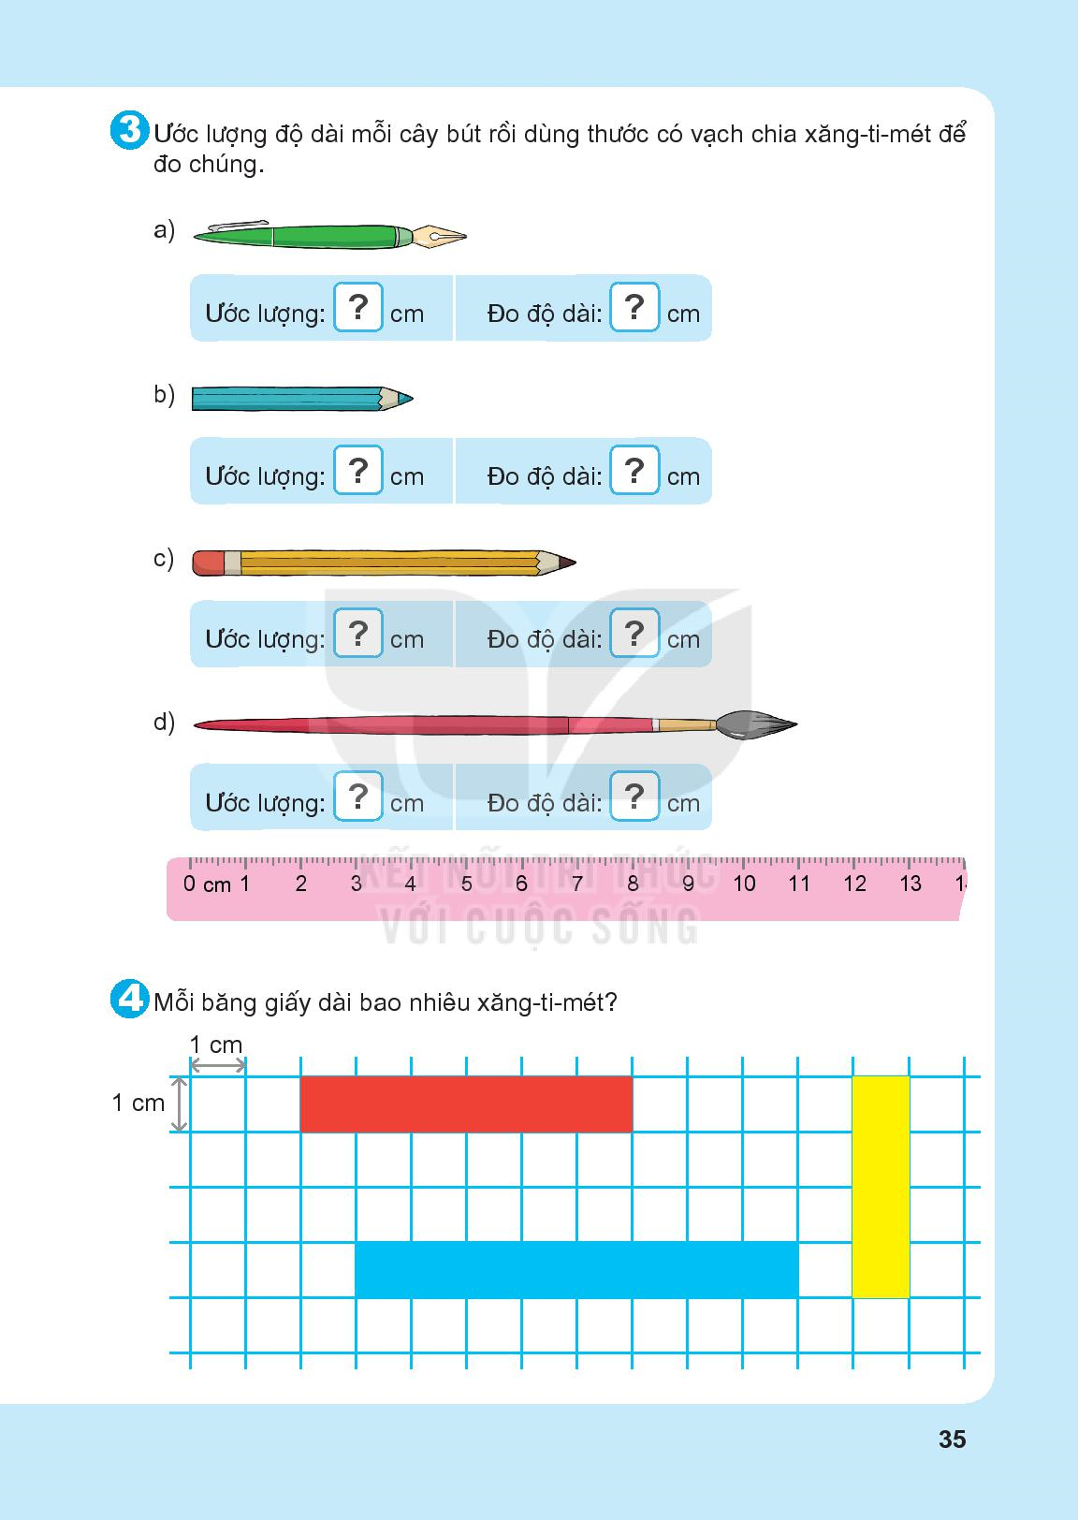
5
4
7
11

Slide 6
6 cm
4 cm
8 cm

